Slide 1
Интегрированные занятия в детском саду

Slide 2
Интегрированное занятие – это такое занятие, которое включает в себя приемы, направленные на раскрытие сути определенной темы, посредством приложения к ней нескольких видов деятельности, которые являются взаимопроникающими и взаимодополняющими.

Slide 3
Цели и задачи интегрированных занятий.

Slide 4
Целью интегрированного занятия является разностороннее, осознанное изучение понятия, предмета или явления с помощью комбинации видов деятельности – творческой, художественной, игровой, доступной детям этого возраста.

Slide 5
К задачам интегрированных занятий для дошкольников относят:
формирование целостного восприятия окружающего мира;
развитие навыков самостоятельного освоение и применения новой информации;
приобщение ребенка к искусству, формирование эстетического вкуса;
развитие творческих способностей.

Slide 6
Основная особенность интегрированного занятия

Slide 7
К основной особенности интегрируемого занятия относится синтез:
содержание изучаемого материала, теоретического и практического обучения;
предметов образовательного цикла между собой;
деятельность двух и более педагогов и др.

Slide 8
Требования к структуре интегрированных занятий

Slide 9
Четкость, компетентность, сжатость учебного материала.
Продуманность и логическая взаимосвязь изучаемого материала разделов программы на каждом занятии.
Взаимообусловленность, взаимосвязанность материла на занятии.
Систематичность и доступность изложения материла.
Необходимость соблюдения временных рамок занятия.

Slide 10
Структура интегрированных занятий

Slide 11
Вводная часть. Создается проблемная ситуация, стимулирующая активность детей к поиску ее решения (например, задается вопрос «ребята, что произойдет, если на земле не будет воды?»)

Slide 12
Основная часть. Детям даются новые знания, необходимые для решения проблемного вопроса (например, значение воды в природе и жизни человека и т.д.) На основе содержания разных разделов программы с опорой на наглядность. Параллельно идет работа по обогащению и активизации словаря, обучению связной речи.

Slide 13
Заключительная часть. Детям предлагается любая практическая работа (дидактические игры, рисование и др.) На закрепление полученной информации ранее усвоенной.

Slide 14
Методы и приемы интегрированных занятий

Slide 15
Сравнительный анализ, сопоставление, поиск.
Проблемные вопросы, использование заданий типа «докажи», «объясни», «как ты узнал?» и др.
Разнообразные речевые дидактические игры для знакомства с культурно-речевыми эталонами, активизации словаря, воспитания чувства уверенности в своих силах.

Slide 16
Педагогические возможности интегрированного занятия

Slide 17
Формирование в единстве знаний и умений.
Коммуникативность умений
Повышение интереса к учению.
Снятие напряженности, страха, неуверенности.

Slide 18
Преимущество интегрированных занятий.

Slide 19
Способствует повышению мотивации обучения, формированию познавательного интереса воспитанников, целостной картины мира и рассмотрению явления с нескольких сторон;
Большей степени, чем обычные занятия, способствуют развитию речи, формированию умения воспитанников сравнивать, обобщать, делать выводы, снимают перенапряжение, перегрузку;
Углубляют представление о понятии, закономерностях, связанных с понятием, расширяют кругозор;
Основываются на нахождение новых связей между фактами, которые подтверждают или углубляют выводы, наблюдения воспитанников;
Эмоционально развивают детей, т.к. основаны на элементах музыки, живописи, литературы, пластики движения и др.

Slide 20
Работая в данном направлении можно сделать следующие выводы:
1. Занятия интегрированного характера способствуют формированию целостной картины мира, так как предмет или явление рассматривается с нескольких сторон: теоретической, практической, прикладной;

Slide 21
2. У детей формируется познавательный интерес, и занятия дают высокую результативность;
3. Переход от одного вида деятельности на другой позволяет вовлечь каждого ребёнка в активный процесс;

Slide 22
4. Интегрированные занятия объединяют детей общими впечатлениями, переживаниями, способствуют формированию коллективных взаимоотношений;
5. Такие занятия способствуют более тесному контакту всех специалистов и сотрудничеству с родителями, в результате образуется детско-взрослое сообщество;

Slide 23
6. Интеграция помогает сократить количество занятий, освободить время для игровой деятельности и прогулок, что способствует укреплению здоровья детей.

Slide 24
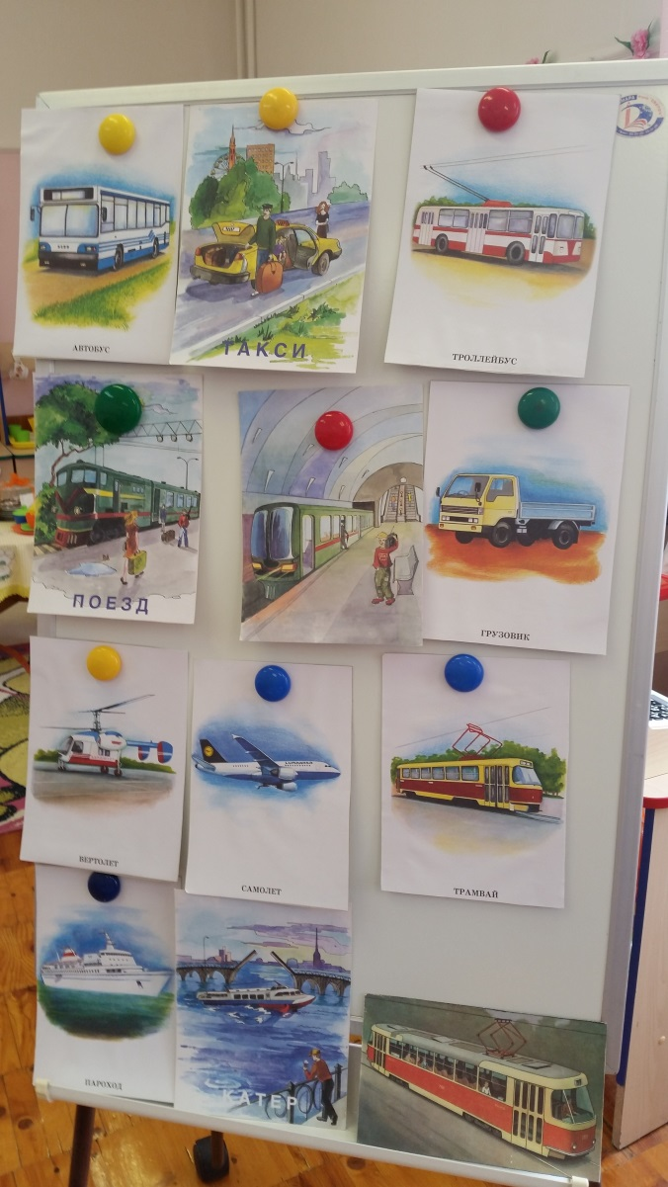
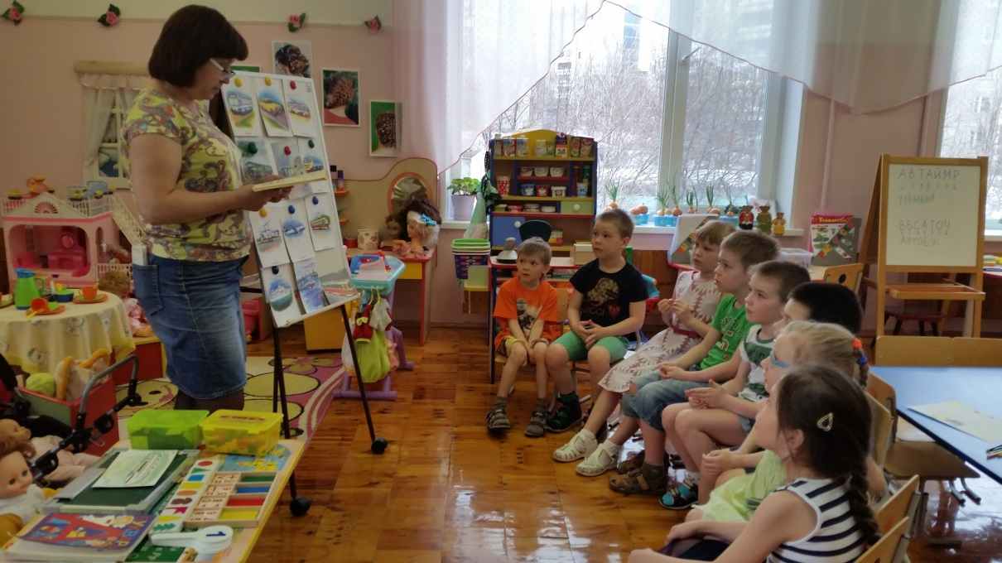
Интегрированное занятие по ознакомлению с окружающим «ЕДЕТ, ПЛЫВЕТ, ЛЕТИТ»

Slide 25
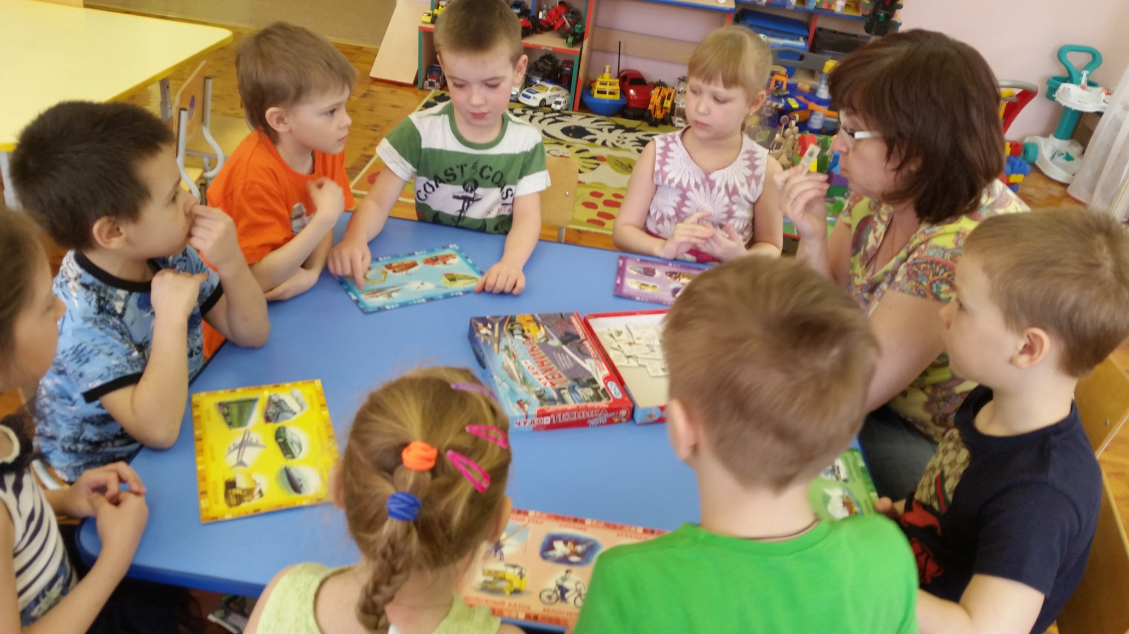

Slide 26
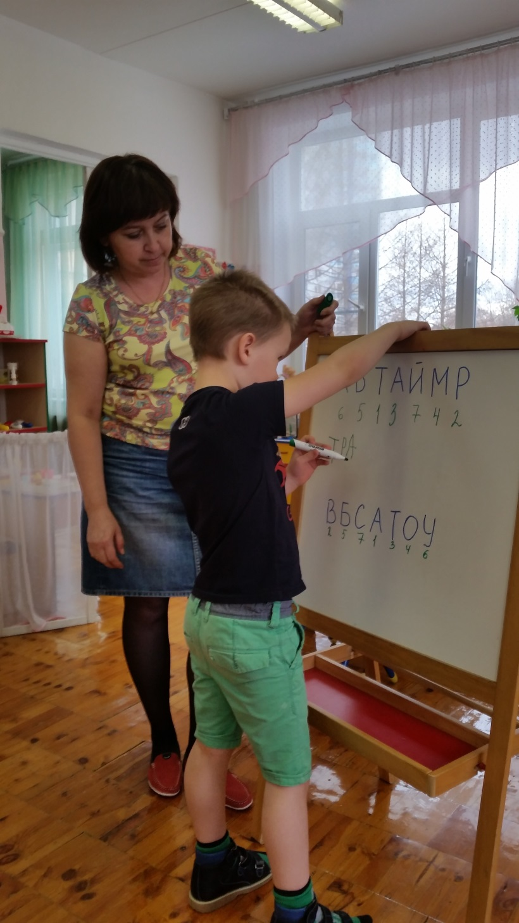
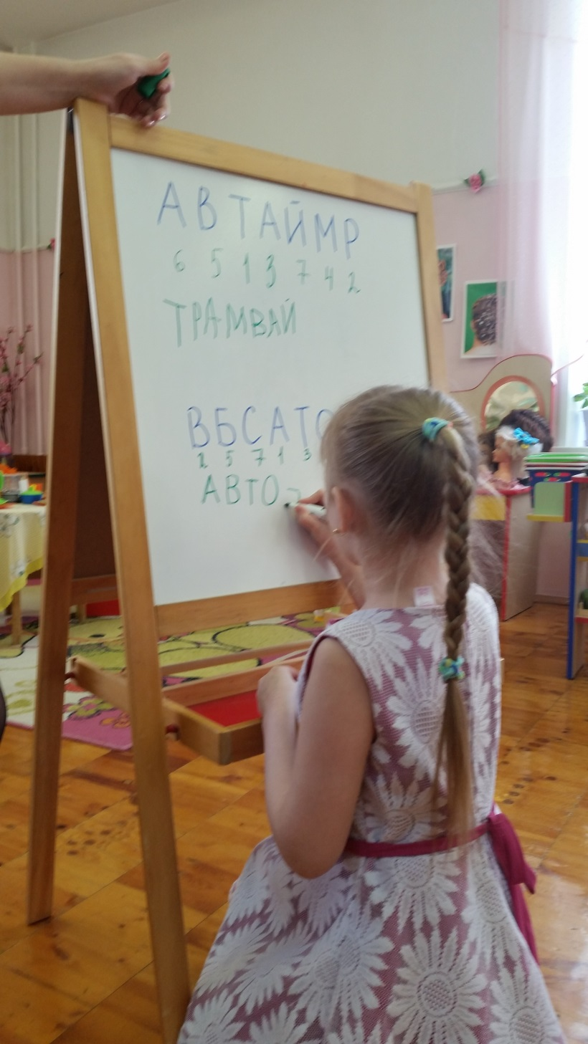

Slide 27
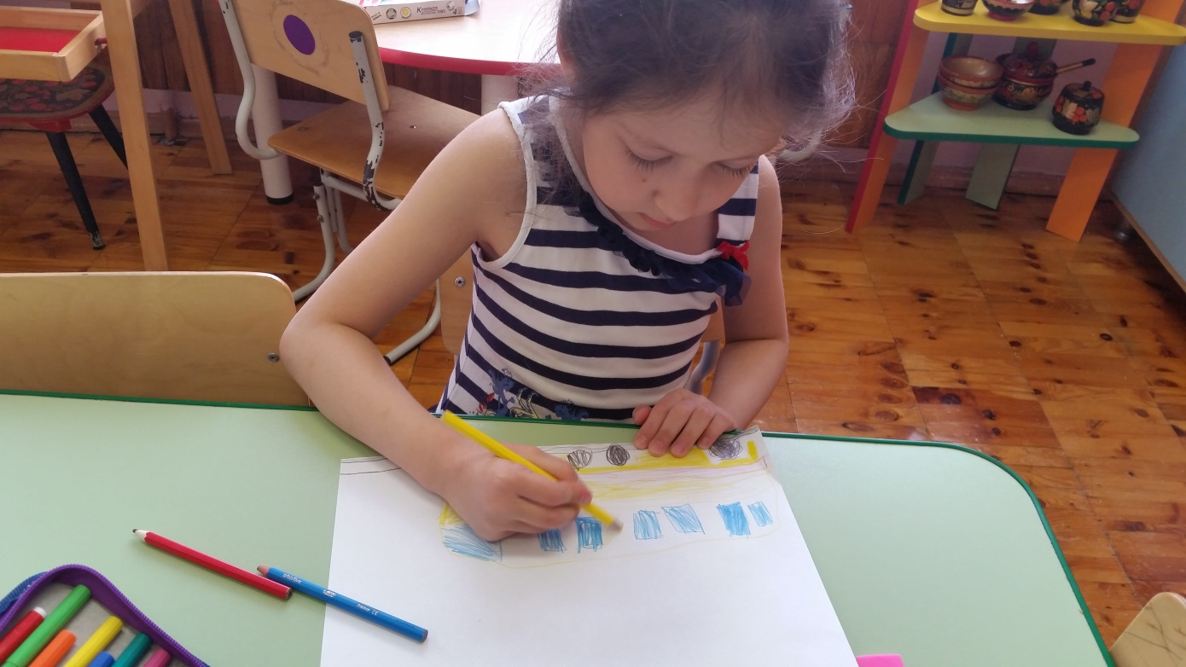
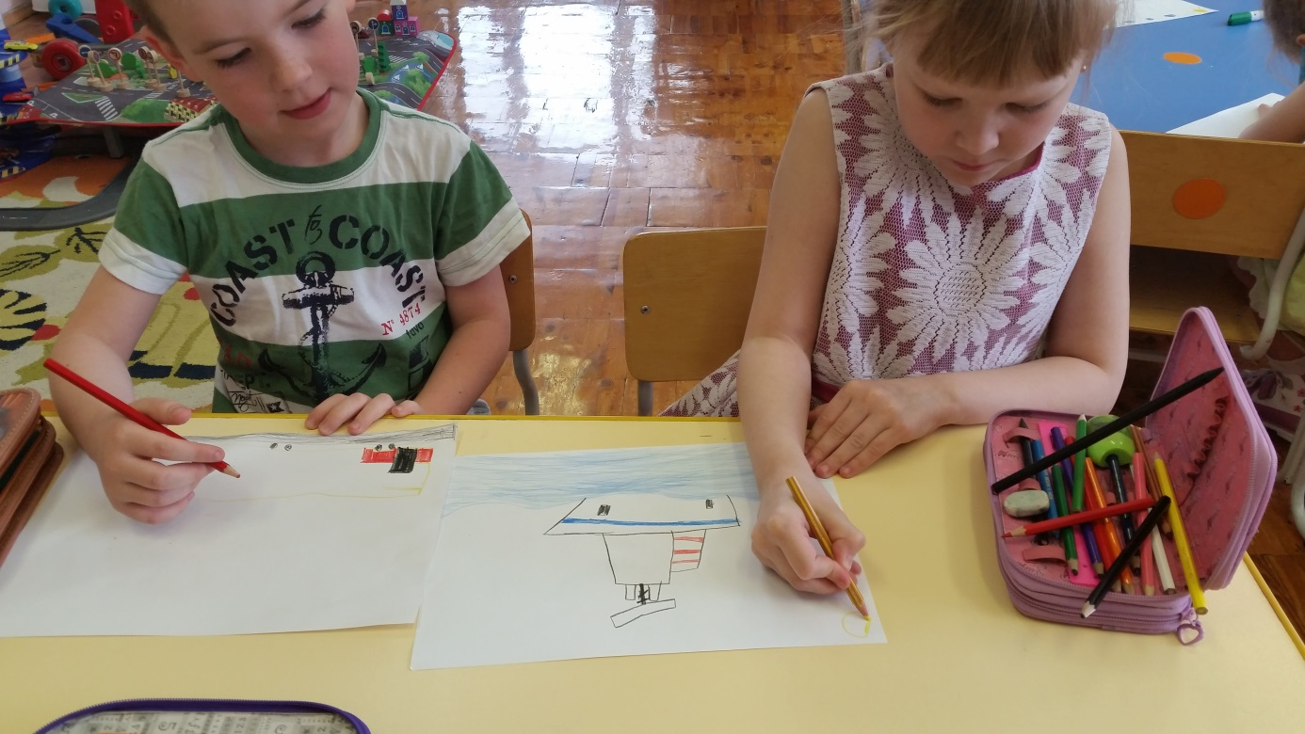

Slide 28
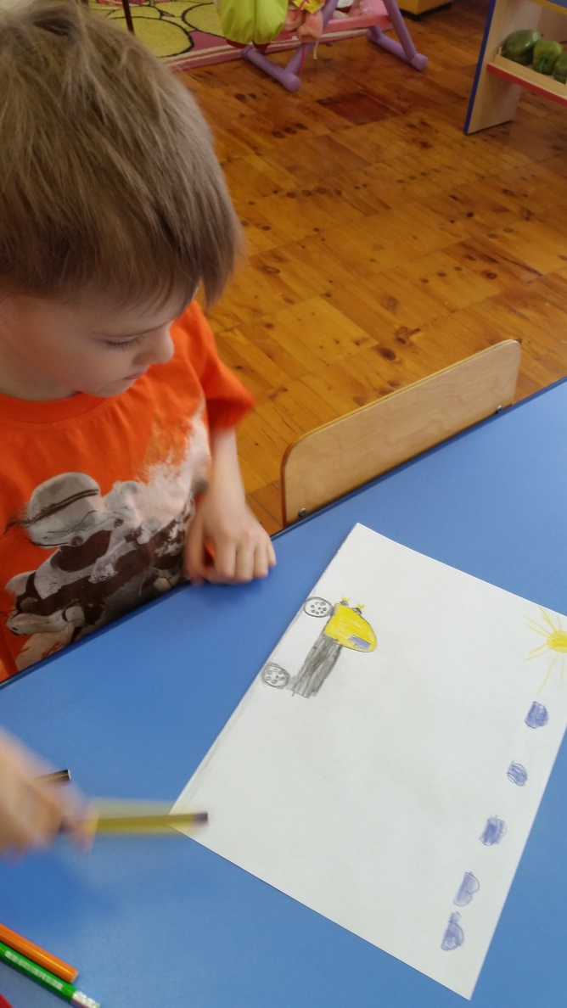
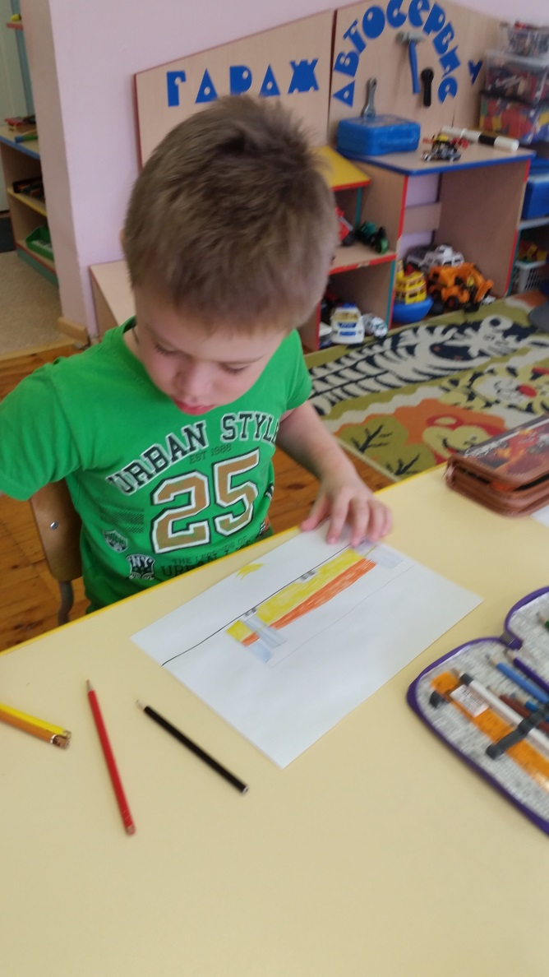
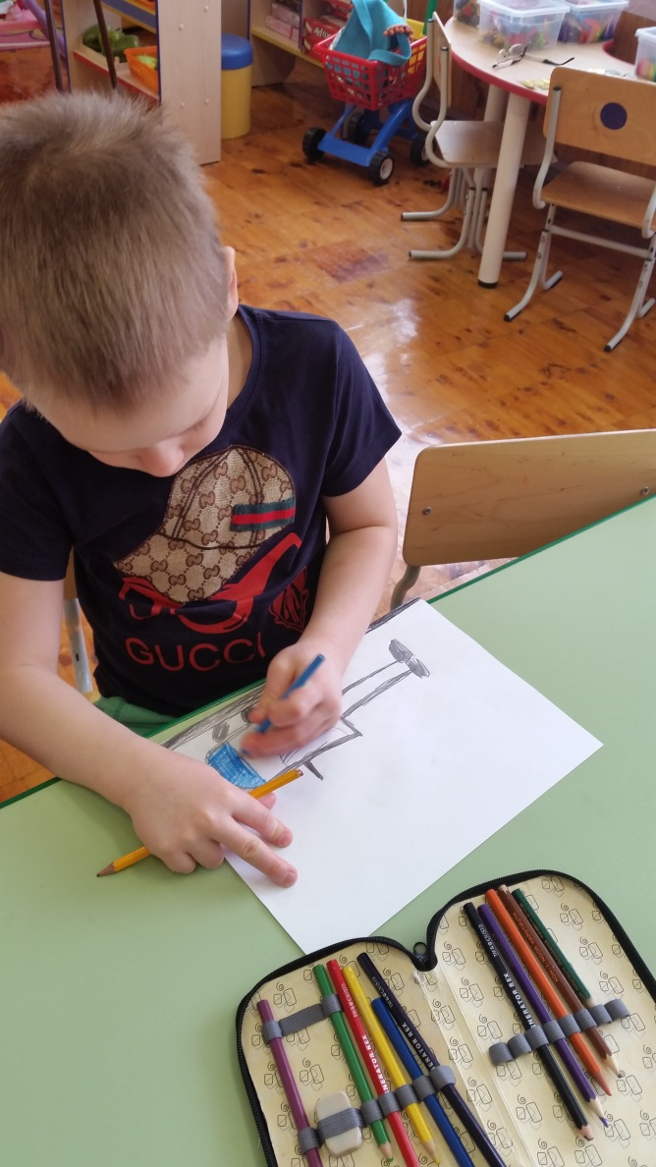

Slide 29
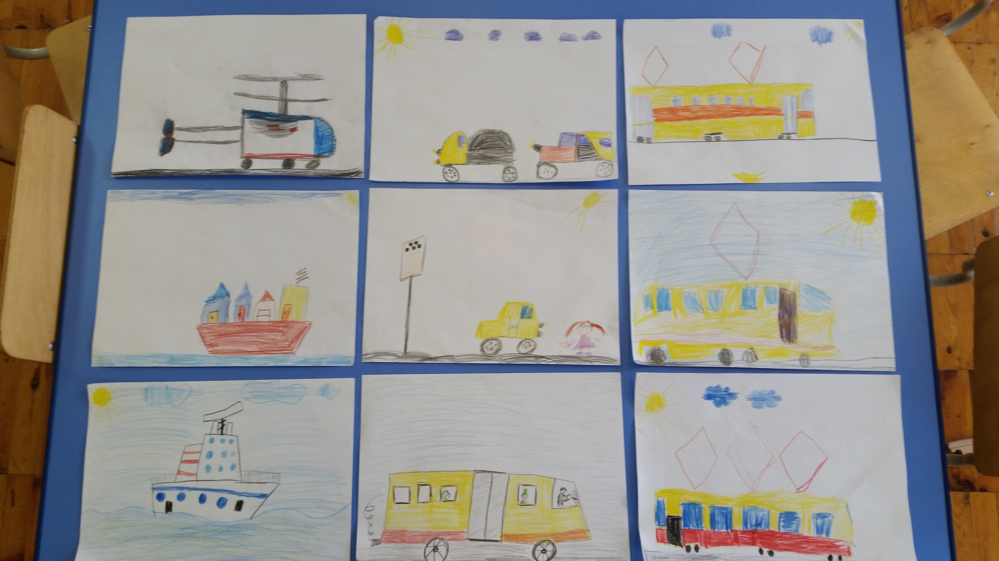

Slide 30
Спасибо за внимание

